Slide 1








Slide 2





1. Nói về một đồ dùng học tập của em.

Slide 3
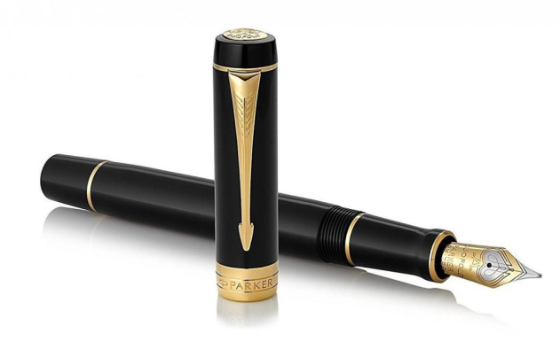
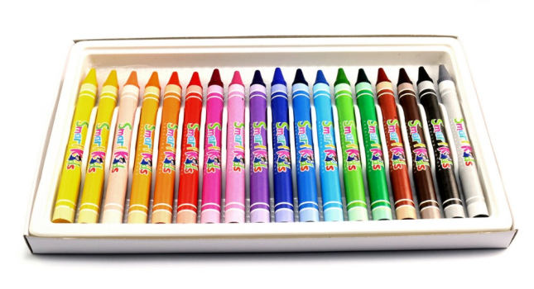
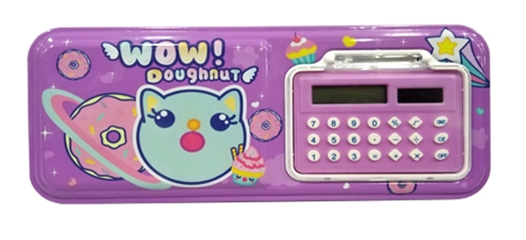
1. Nói về một đồ dùng học tập của em.
cái bút máy
cái hộp bút
hộp sáp màu

Slide 4
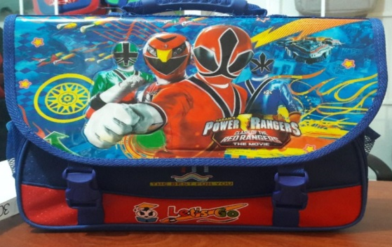

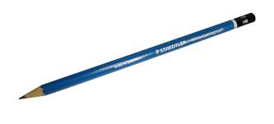
1. Nói về một đồ dùng học tập của em.
cái cặp sách
quyển sách
cái bút chì

Slide 5







Em nói 4 – 5 câu giới thiệu về đồ dùng học tập
Nêu và cùng nhau giải nghĩa các từ chưa hiểu
Trình
bày
Thắc
mắc
Nhận
xét
Nhận xét, góp ý lịch sự cho bạn

Slide 6



02
Nhà văn tài ba
Nhà văn tai ba

Slide 7

Viết 4 - 5 câu giới thiệu về một đồ dùng học tập em đã nói ở trên
Giới thiệu đồ dùng
học tập
Tên
Hình dáng, màu sắc
Công dụng
Cách bảo quản
Viết
vào VBT

Slide 8
